Slide 1
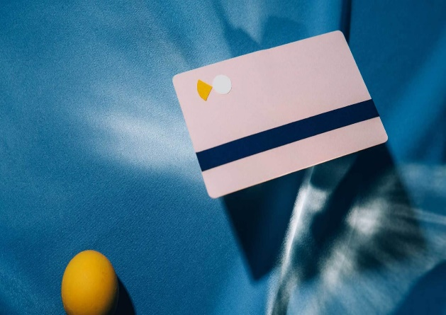

Sistema de Fidelización de Clientes - Tienda
Descripción: Implementación de un programa de fidelización mensual que premia a tres clientes destacados. El sistema llevará un registro detallado de los premios y clientes, basado en la acumulación de puntos por compras y acciones adicionales.

Slide 2





Funcionalidades del Sistema de Fidelización
Registro de clientes
gestionar información de los clientes: ___________________________
Registro de Compras
Monitoreo de compras: _______________________________
acumulación de puntos: _______________________________
Gestión de Puntos
Visualización de puntos acumulados: ______________________________
Sorteos Mensuales
Selección aleatoria de ganadores basada en puntos acumulados: _________________________
Premios
Registro y entrega de premios a los clientes ganadores:_______________________________

Slide 3
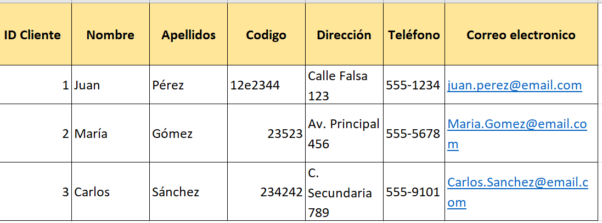
Registro de clientes
Clientes Registrados
Regístrese:
Nombre: __________________________
Apellidos: _________________________
Código: ___________________________
Dirección: _________________________
Teléfono: __________________________
Correo electrónico: ___________________
Guardar

